Slide 1
Создание персонального сайта педагога .
Технологии работы на платформах uCoz и a2b2
Старший воспитатель
Бородачева Ольга Васильевна
2017 г.

Slide 3
uCoz

Slide 5
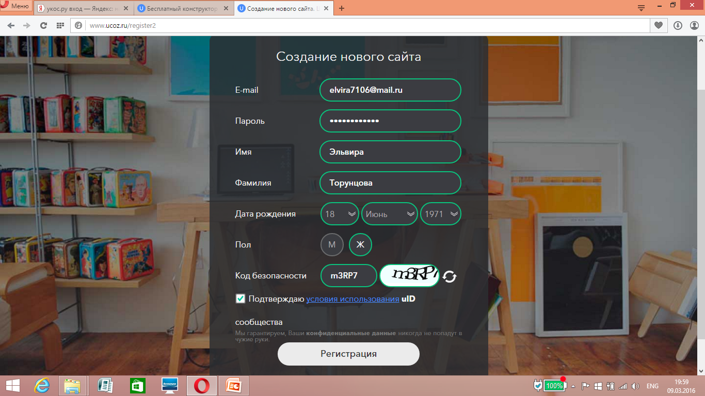
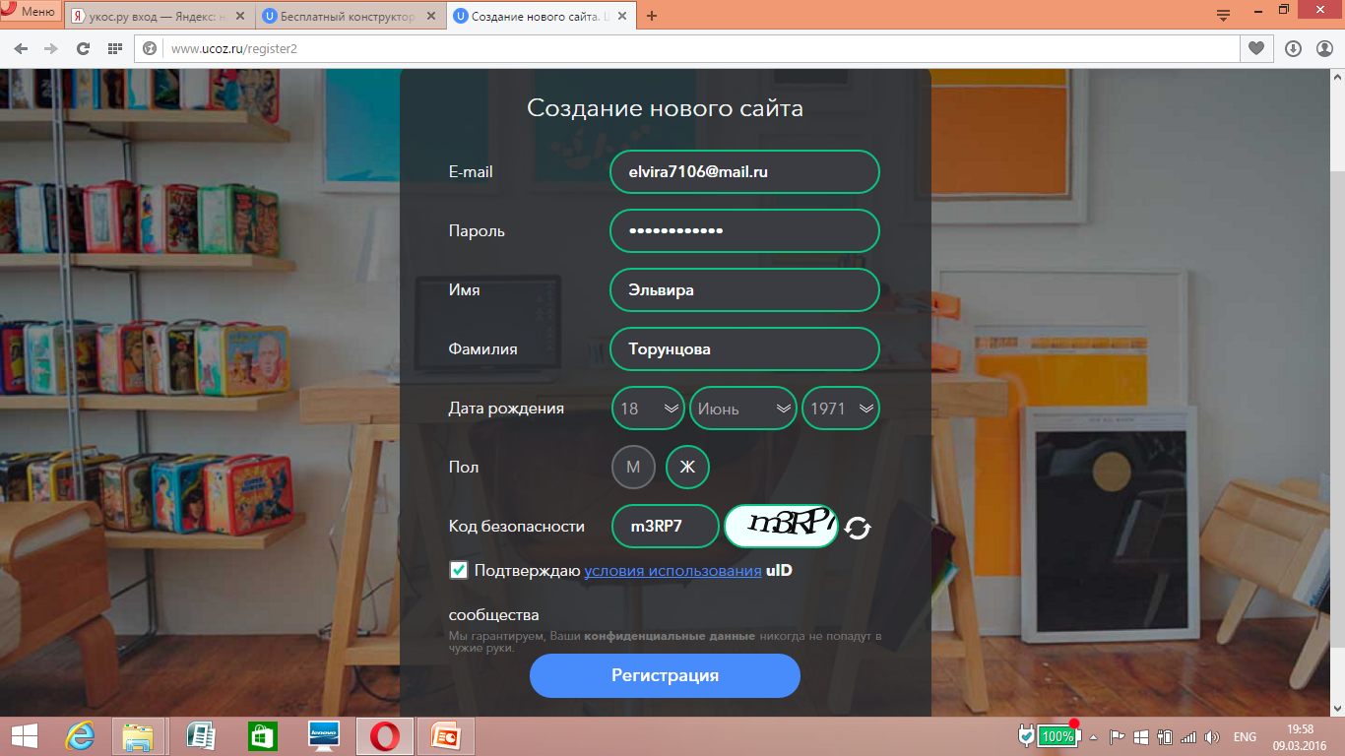

Slide 7
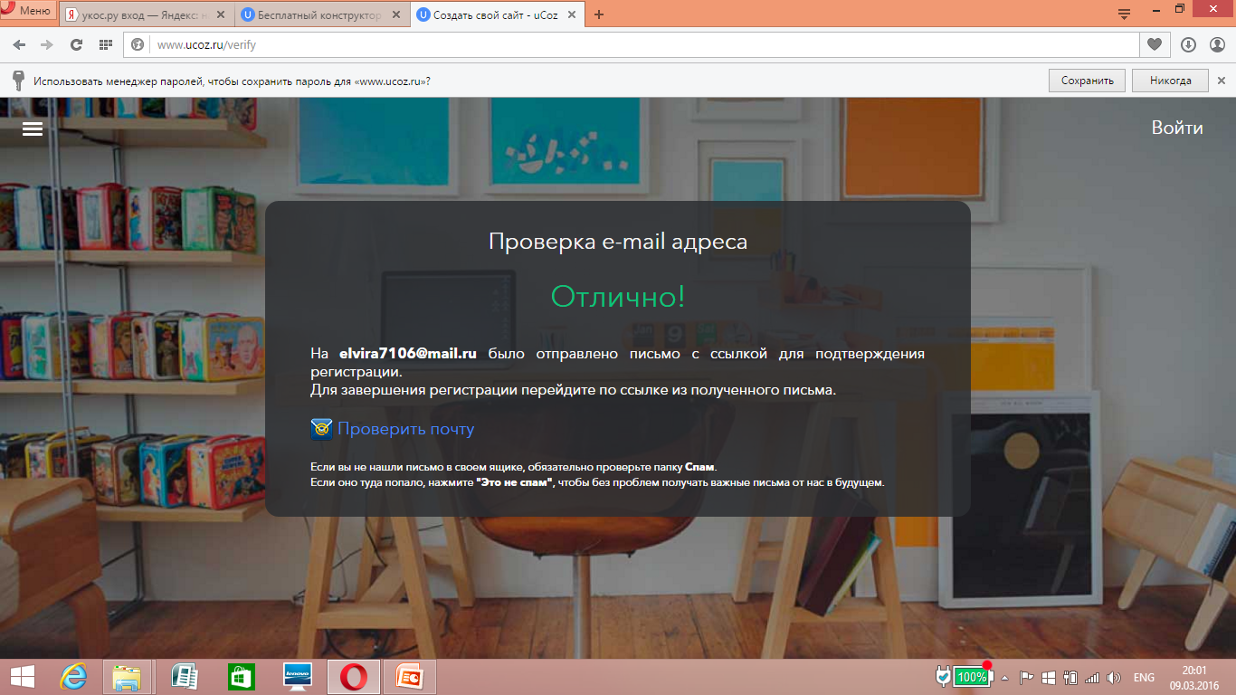

Slide 9
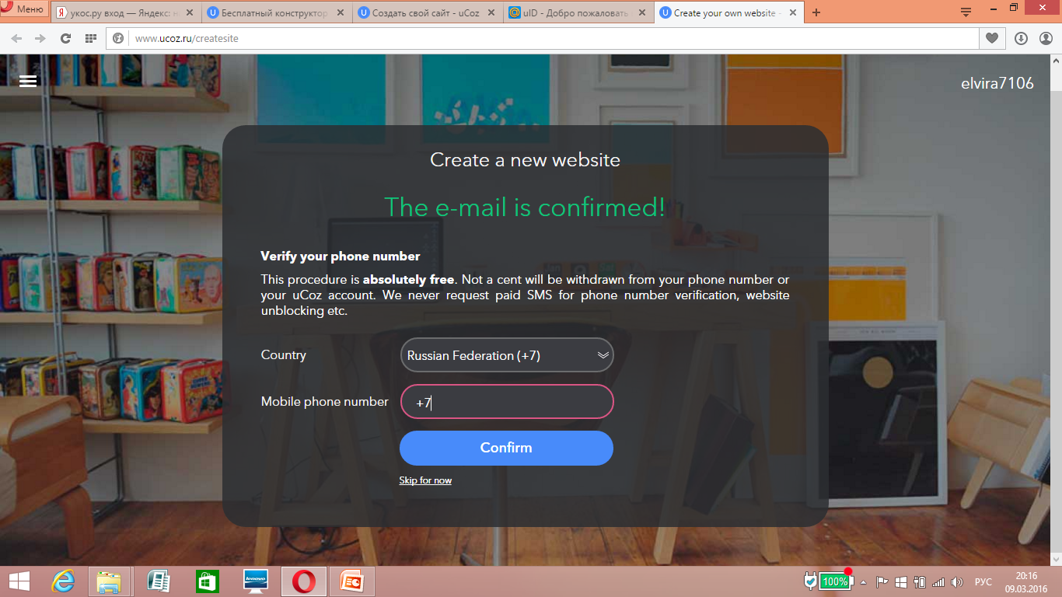

Slide 11
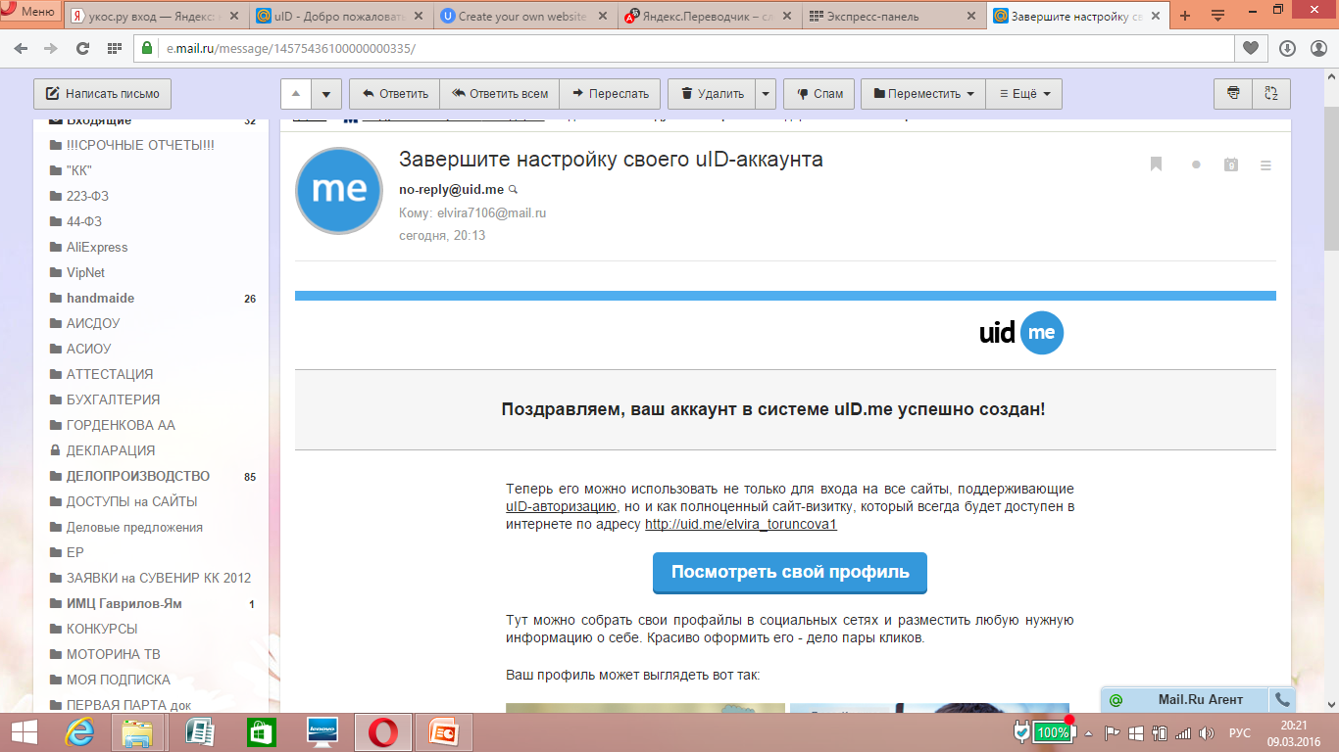

Slide 12
http://uid.me/elvira_toruncova1?from=reg_from_unet http://uid.me/elvira_toruncova1

Slide 15
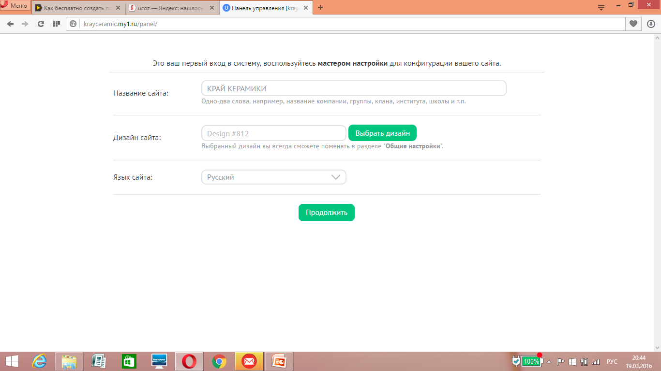

Slide 22
Кнопка «Осмотр модуля»

Slide 26
Создание сайта педагога на платформе Департамента образования Ярославской области a2b2

Slide 29
a2b2

Slide 43
Создание сайта с помощью системы uCoz

